Slide 1
Presentación
PowerPoint
Ing. Marcelo Semeria

Slide 2
Finalidad del PPT
Presentar el tema
No es material de estudio
Si es material de referencia
Si se quiere, agregar notas para transformarlo en material de estudio (solo ppt académicos).

Slide 3
General
Simple:
Dejar espacios en Blanco
Evitar el Ruido
No distraer

Slide 4


Slide 5
NO USAR
Plantillas o dibujos estandarizados
Son conocidas
Demuestran falta de preocupación

Slide 6
Ser muy cuidadosos son
Efectos especiales
En general es mejor dejarlos a Hollywood
Puntero laser
No en presentaciones comerciales
Si, pero limitado, en presentaciones académicas
Faltas Ortográficas
Mortales
Quitan atención, bajan credibilidad, crean ruido.

Slide 7
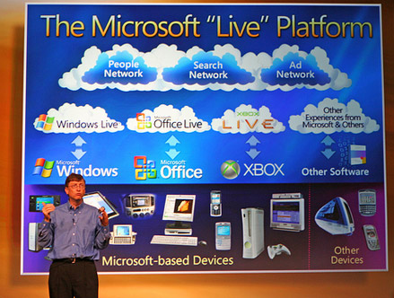
Comparemos

Slide 8
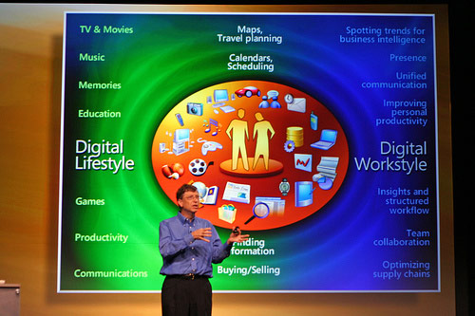
Comparemos

Slide 9
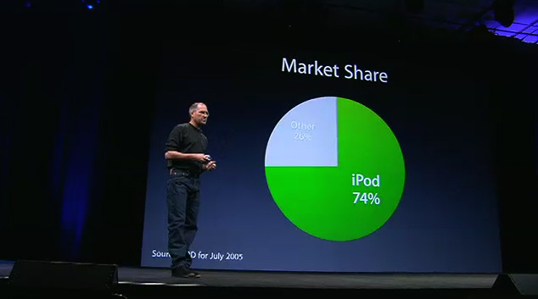
Comparar

Slide 10
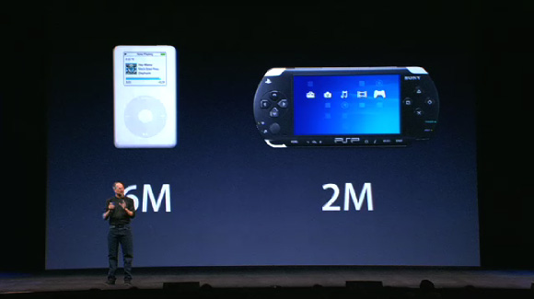
Comparemos

Slide 11
USO DE IMAGENES
Usar Imágenes, pero
De calidad
Tamaño adecuado
Relacionadas con la charla

Slide 12


Slide 13
Apuntes
Úselos pero..
No los lea !!
No los reparta previo a la presentación
Esto es solo riguroso en presentaciones comerciales pero debe ser considerado en presentaciones académicas

Slide 14
IMPORTANTE
Contacto Visual
Importa el orador
Poca Información, pero suficiente.
No pegar un .doc

Slide 15

Lo mas importante
Seducir.

